Slide 1
影像處理 實作(3)
2008/03/12

Slide 2
實作內容
  Image Sharpening
  Gaussian Noise Generation
  Alpha Trimmed Mean Filter

Slide 3
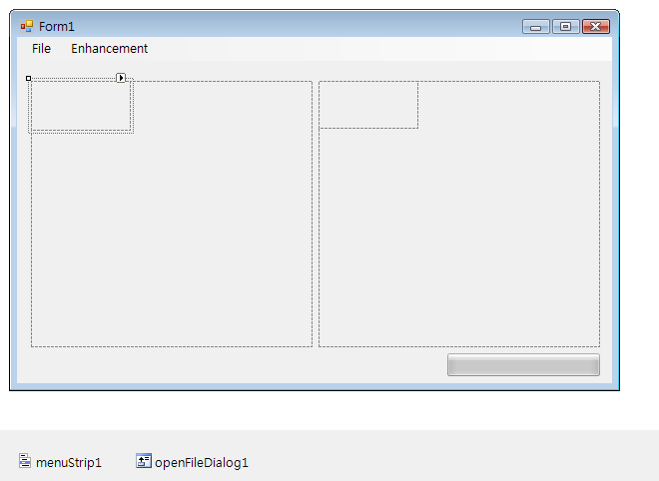
程式介面
程式介面與上週相同，請於選單中新加入以下選項：
  Image Shapening
  Alpha Trimmed Mean Filter

Slide 4
引用命名空間
請新增加以下命名空間
  using System.Drawing.Imaging;
    和Bitmap型態有關
  using System.Collections;
    和ArrayList型態有關

Slide 5
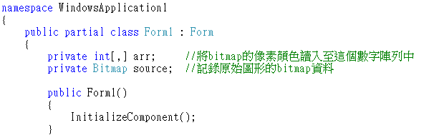
載入圖片
同上週程式碼；請宣告以下兩個成員變數後
  點選「Open…」執行開檔動作後，將影像載入二為陣列arr中。

Slide 6
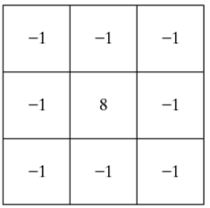
1. Image Sharpening（影像銳化）
影像銳化所使用的遮罩
上面的遮罩實作Laplacian operation。
其結果將用以偵測影像中的邊緣。
最後必須將邊緣的資訊加回影像藉此提高邊緣部分的亮度。
  實作影像銳化時必須注意是否超出灰階的範圍。

Slide 7

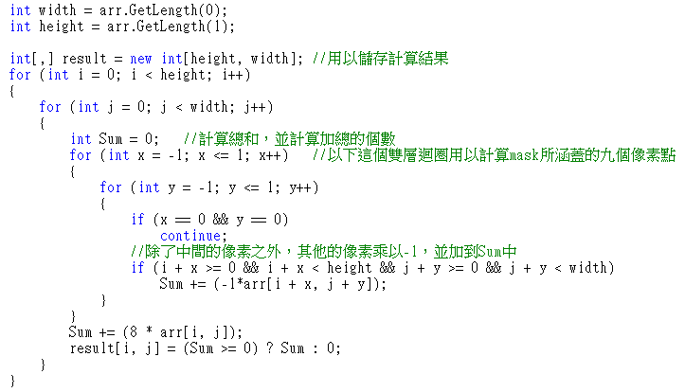
Step 1：找出邊緣資訊

Slide 8
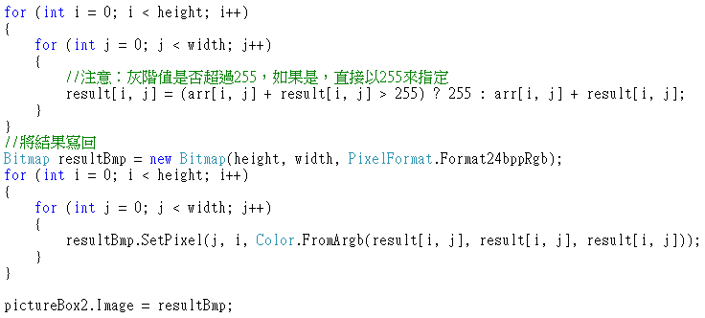
Step 2：將邊緣資訊加入原圖
  可試圖將遮罩計算的結果直接顯示，請從影像中觀察其中包含了哪些資訊。

Slide 9
2. 加入Gaussian Noise
於影像中產生雜訊的問題相當於在每個像素中加入一個隨機產生的數字。
雜訊模型及描述了這些隨機數字的分布。
  利用Random類別所產生的隨機數字基本是一個normal distribution，也就是高斯模型。
  問題：如何將隨機數字的分布轉換成我們需要的雜訊模型呢？
  如果將分布的曲線圖看成直方圖，則此問題即可用Histogram specification來解決。

Slide 10
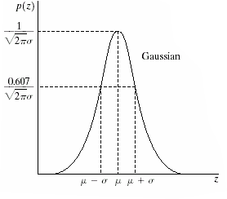
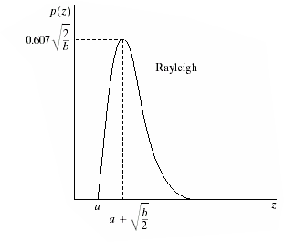

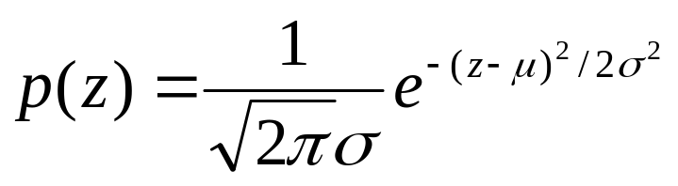
Histogram Specification

Slide 11
方法
計算兩者的直方圖（normalized）後，依Histogram equalization的觀念，算出各自的轉換函式（也就是各自的CDF）。
將原本自動產生的隨機數字透過這個轉換函式，得到一個新的數字，再加回影像中。

Slide 12
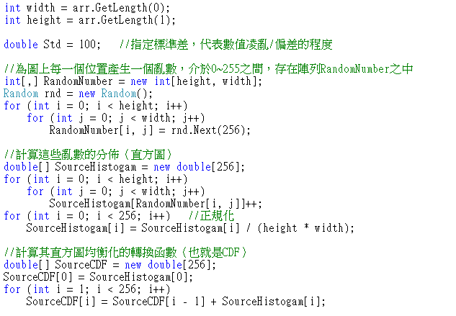

Slide 13
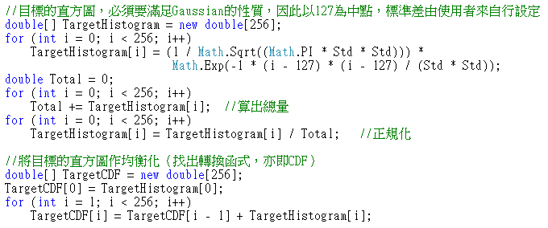
產生目標直方圖

Slide 14
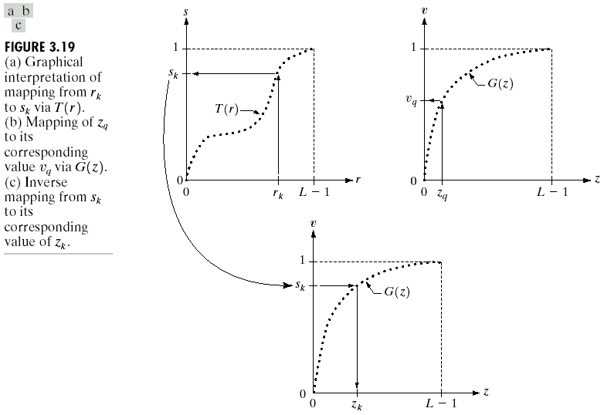

Slide 15
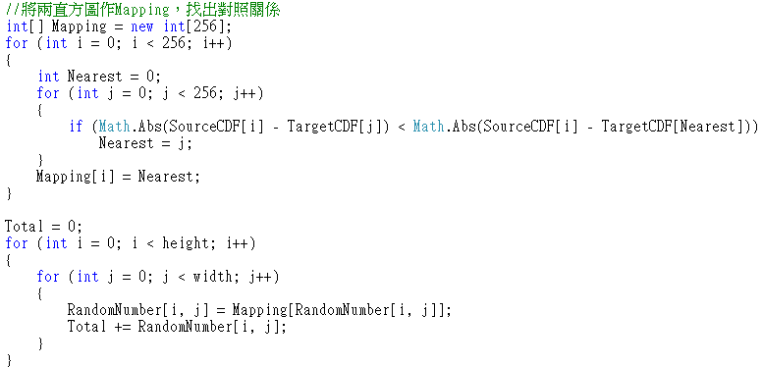
轉換隨機數字

Slide 16
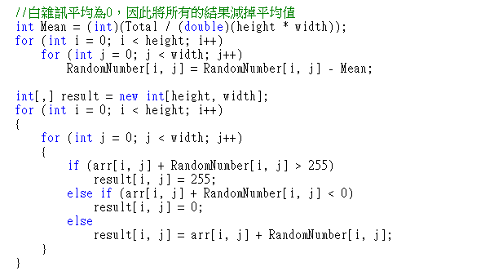
使曲線中央對準y=0

Slide 17
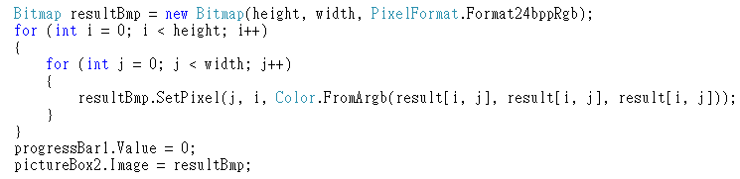
將結果寫入PictureBox當中

Slide 18
3. Alpha Trimmed Mean Filter
  兼顧中值濾波與平均濾波的優點：
    在一遮罩中，讀入所有鄰域的像素值並進行排序
    去頭去尾（共d個點，頭尾各去掉d/2個）
      目的：去除極值
    剩下的值算出其平均值，並寫回像素。

Slide 19
ArrayList
一個可動態管理陣列元素的類別
  初始化
    ArrayList Value = new ArrayList()
加入元素
    Value.Add(2); //加入的元素可以為任意型態
呼叫其成員函式Sort()，可對陣列中的元素來進行排序
    Value.Sort();
可同一般陣列利用索引（index）來進行隨機存取
    int a = (int) Value[1]; //用Object來儲存，讀出時要做轉型

Slide 20
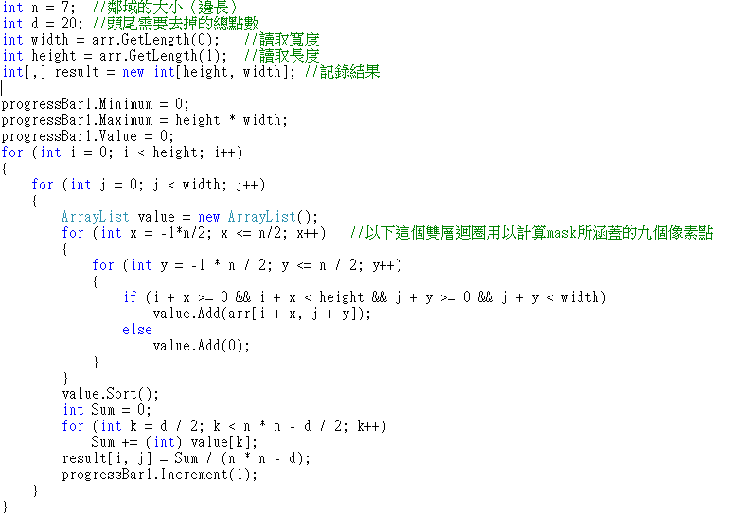

Slide 21
將結果寫入PictureBox當中

